Slide 1

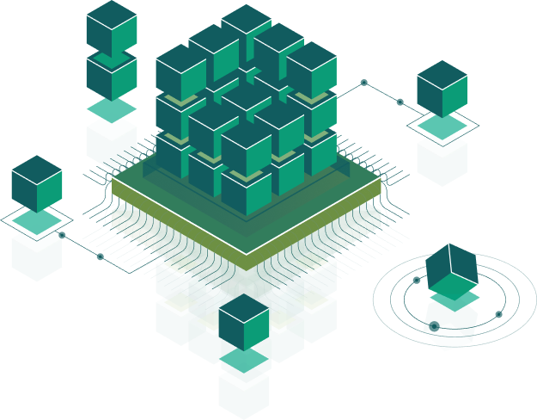
CI/CD, Docker
Speaker:
Roman Khomyk
DevOps at Magnise

Slide 2


Зміст
CI/CD
Docker
Docker Compose
Docker in CI/CD Process
CI/CD Services
Література

Slide 3
CI/CD
Неперервна інтеграція (Continuous Integration): практика розробки програмного забезпечення, яка полягає у виконанні частих автоматизованих зборок проекту для якнайшвидшого виявлення та вирішення інтеграційних проблем.
Неперервна доставка (Continuous Delivery): підхід у програмній інженерії, суть якого полягає в тому, що команди розробляють програмне забезпечення протягом коротких періодів часу, забезпечуючи надійний випуск версії у будь-який час.

Slide 4

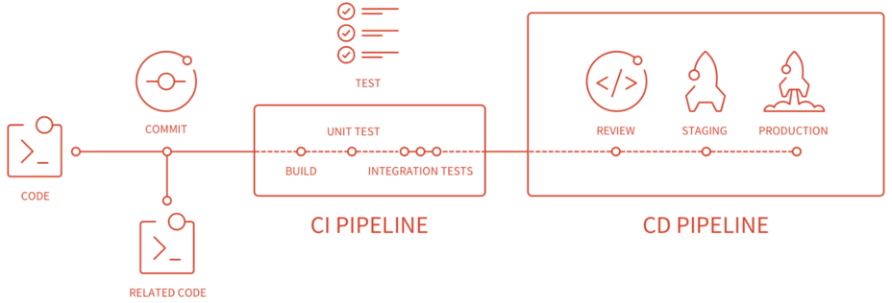

Slide 5
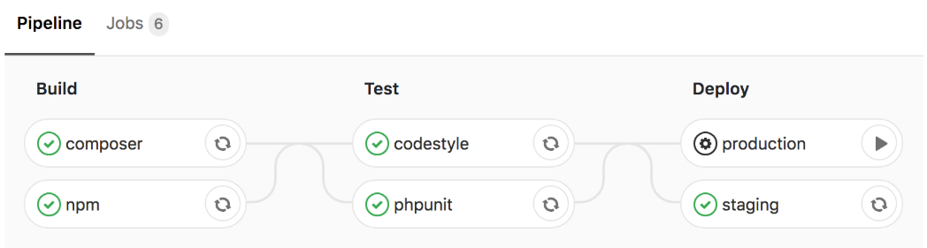
Gitlab CI Pipeline

Slide 6
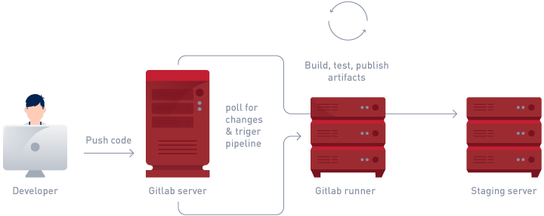
Gitlab CI/CD Flow

Slide 7
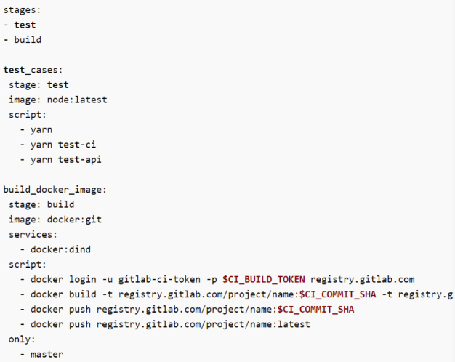
Gitlab CI/CD Configuration
.gitlab-ci file

Slide 8
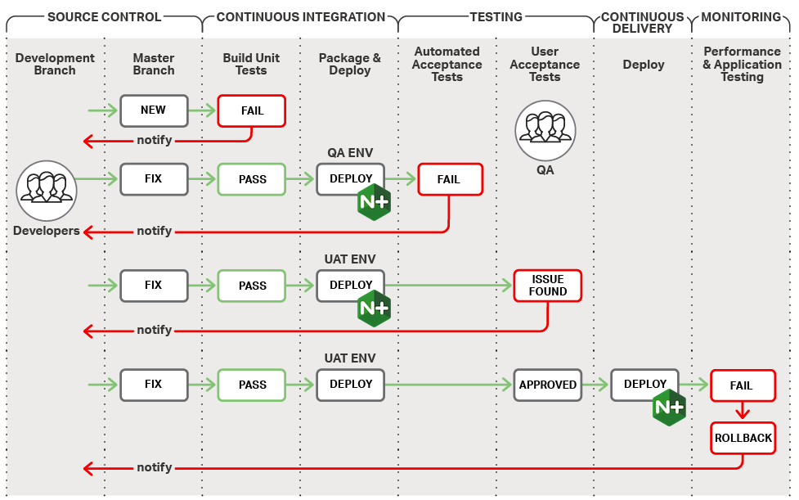
Nginx CI/CD Flow

Slide 9
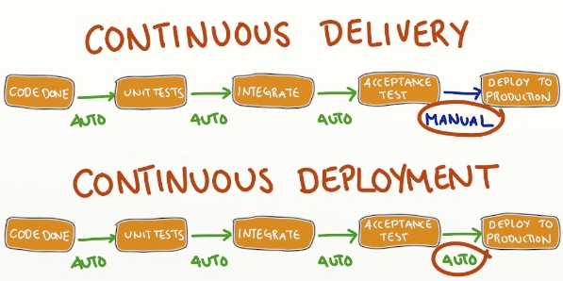
Continuous Deployment

Slide 10

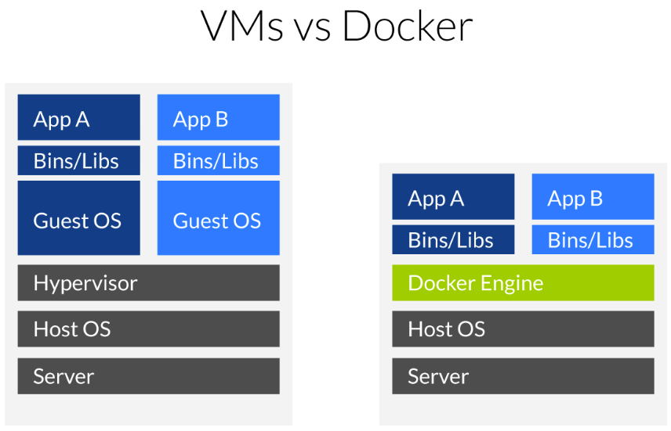
Docker

Slide 11
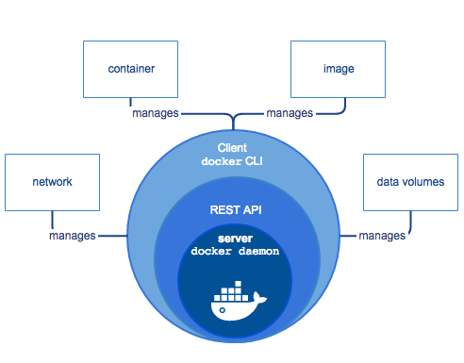
Docker Architecture

Slide 12
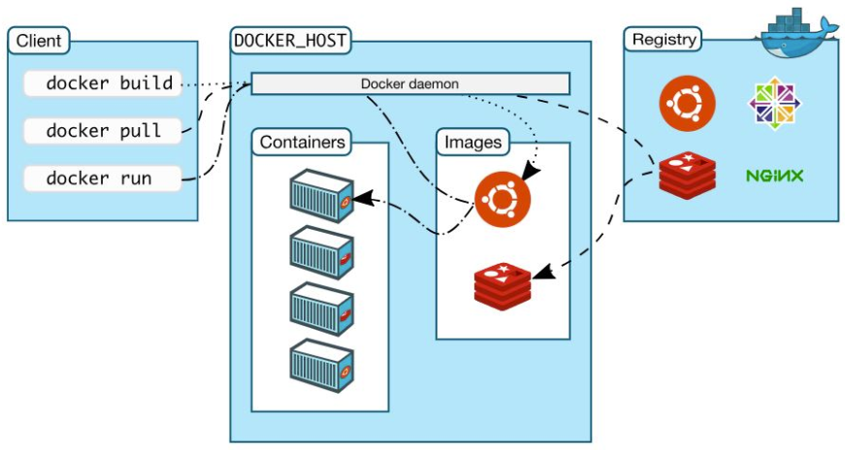
Docker flow

Slide 13
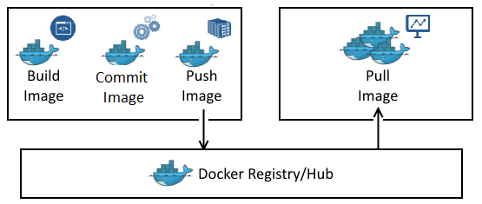
Docker registry

Slide 14
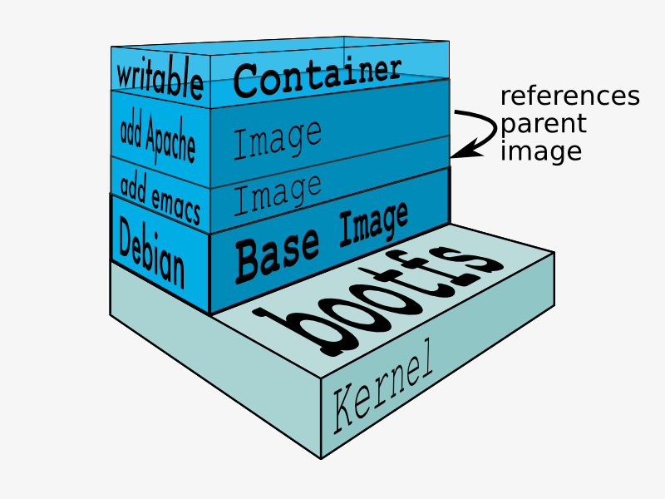
Docker Image
Докер образ - це темплейт зібраний з набору інструкцій
описаних в докер файлі.

Slide 15
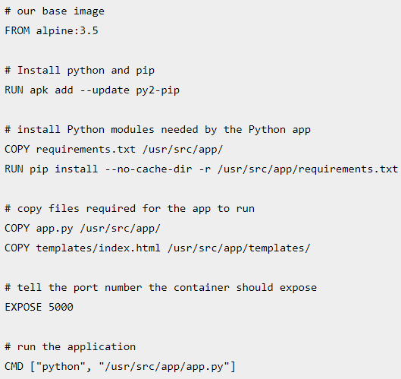
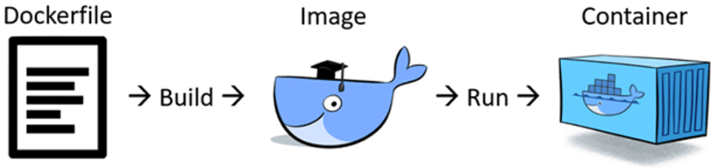
Dockerfile

Slide 16
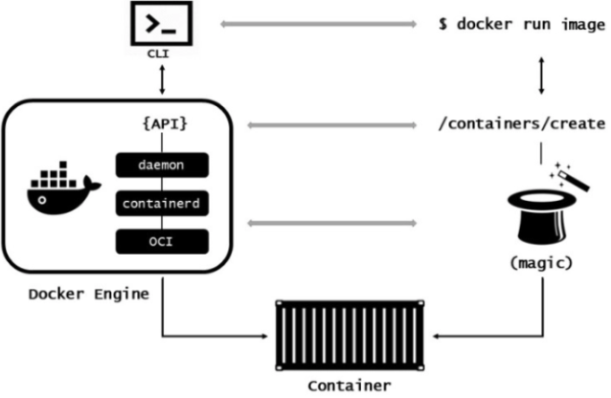
Docker run

Slide 17
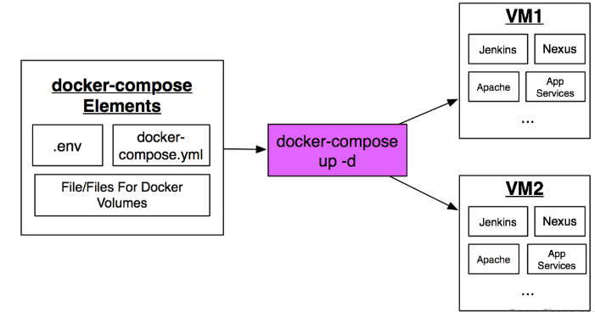
Docker Compose Tool

Slide 18
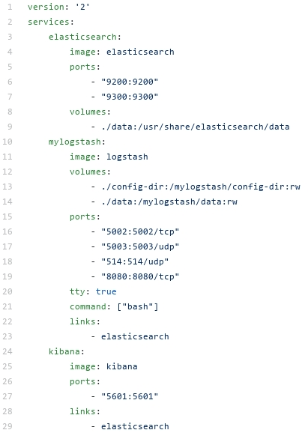
Docker Compose File

Slide 19
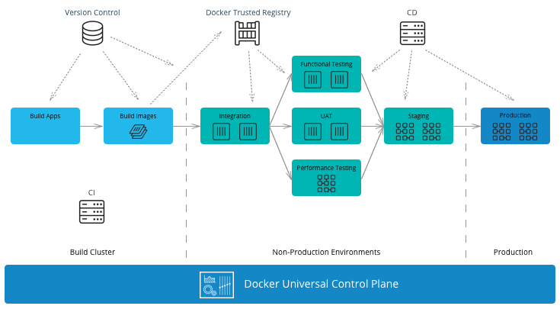
Docker in CI/CD

Slide 20
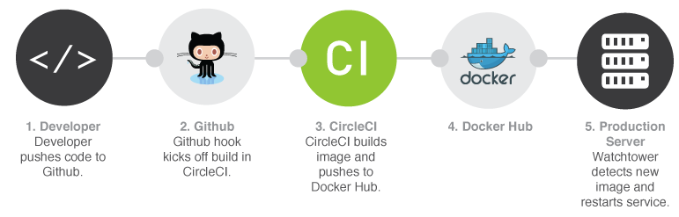
Docker CI/CD Flow

Slide 21
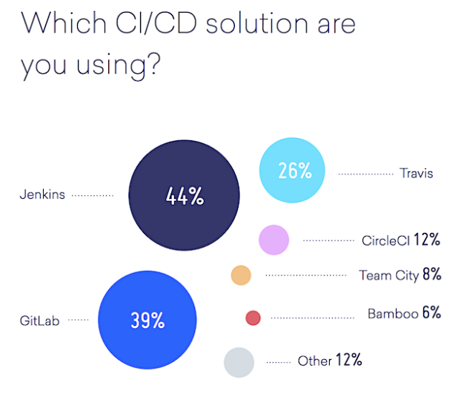
CI/CD Services

Slide 22
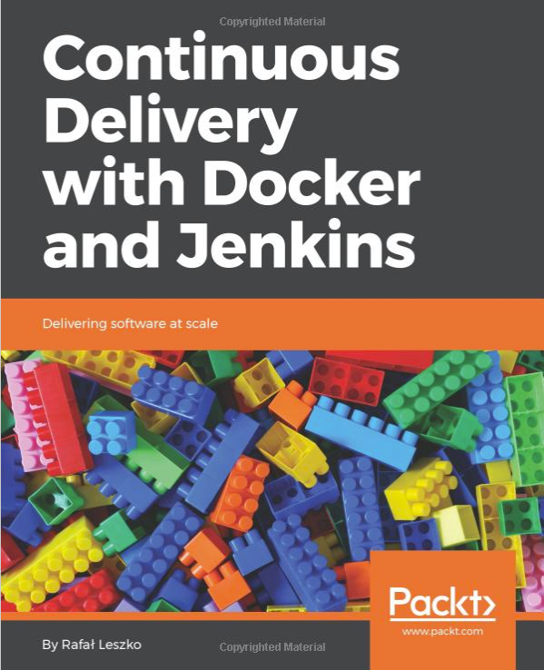
Література
Continuous Delivery with Docker and Jenkins: Delivering software at scale

